Slide 1
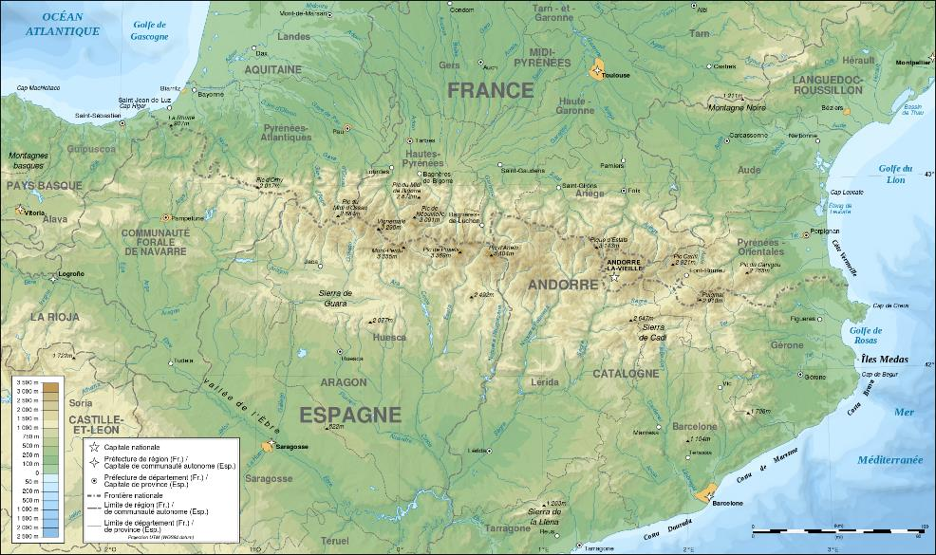
Lorient Vous Propose Les Pyrénées
Carte topographique des Pyrénées

Slide 2
Les Pyrénées sont une chaîne de montagnes séparant la péninsule Ibérique du reste de l'Europe. Elles s'étendent sur plus de 430 km entre l'Espagne et la France et atteignent plus de 3 400 mètres d'altitude. Des sentiers de randonnée sillonnent toute la longueur de la chaîne, et des parcs nationaux proposent des circuits plus courts. Des dizaines de stations de ski sont situées des deux côtés des Pyrénées. Andorre est un minuscule État souverain au cœur des montagnes.

Slide 3
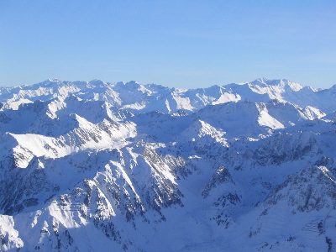
Pyrénées centrales vues depuis le pic du Midi de Bigorre.

Slide 4
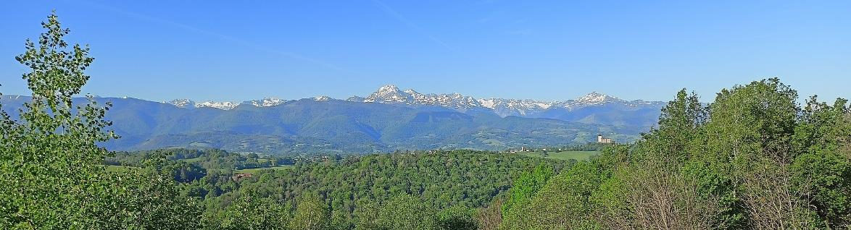
Panorama avec le pic du Midi de Bigorre et le château de Mauvezin.

Slide 5
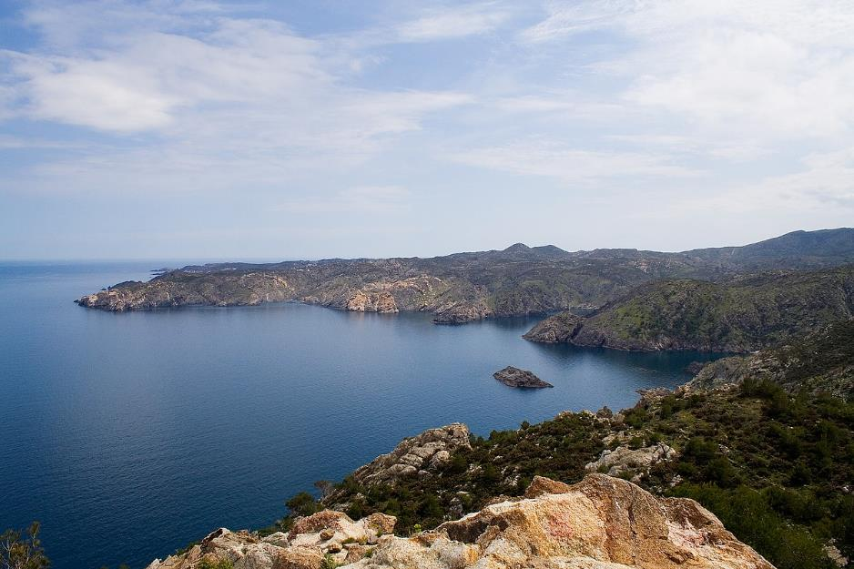
Les Pyrénées se jetant dans la mer au cap de Creus.

Slide 6
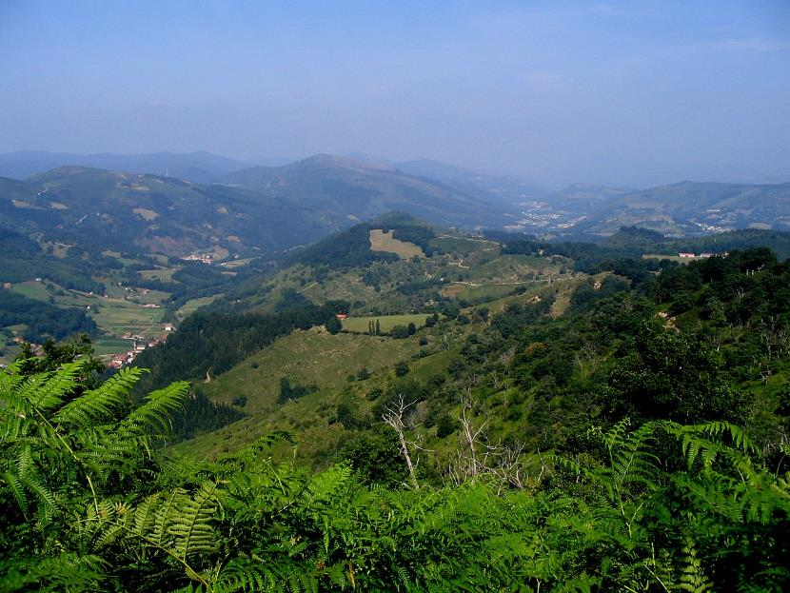
Piémont pyrénéen dans le Pays basque.

Slide 7
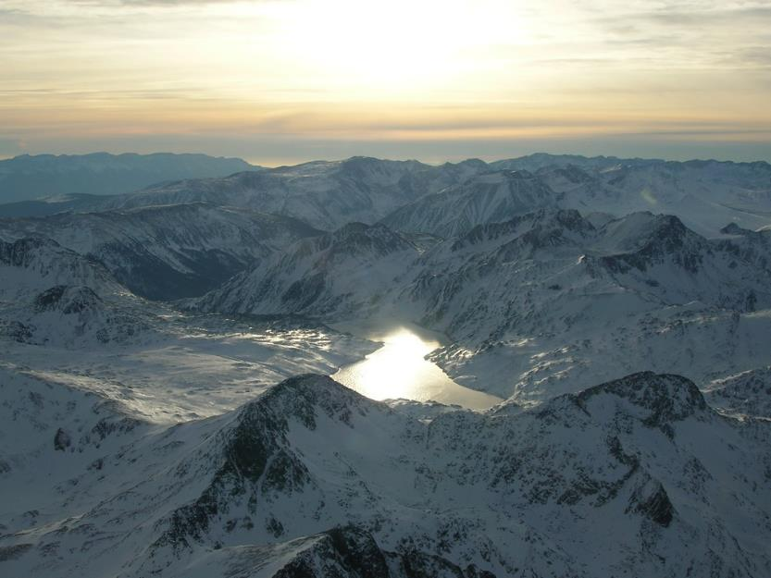
Reflet hivernal d'un lac pyrénéen

Slide 8
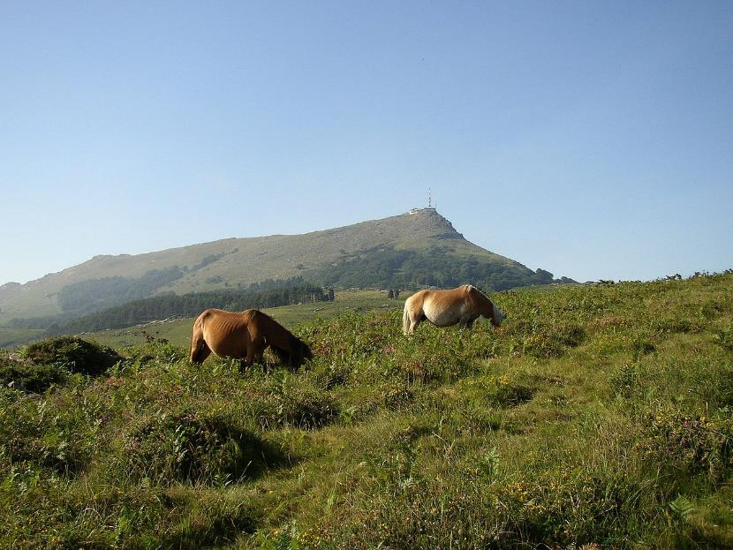
La Rhune dans les Pyrénées atlantiques.

Slide 9
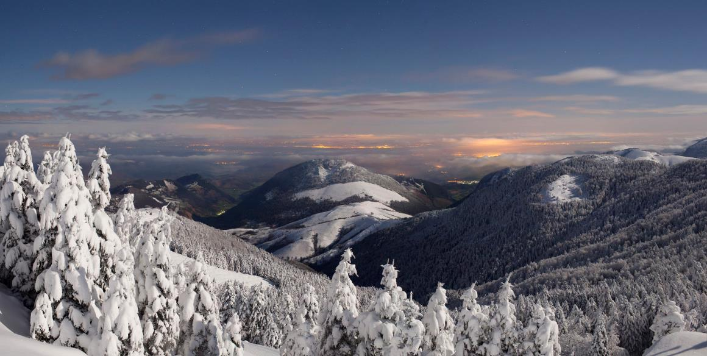
Vallée de Barétous vue du pic d'Issarbe (Pyrénées ouest)

Slide 10
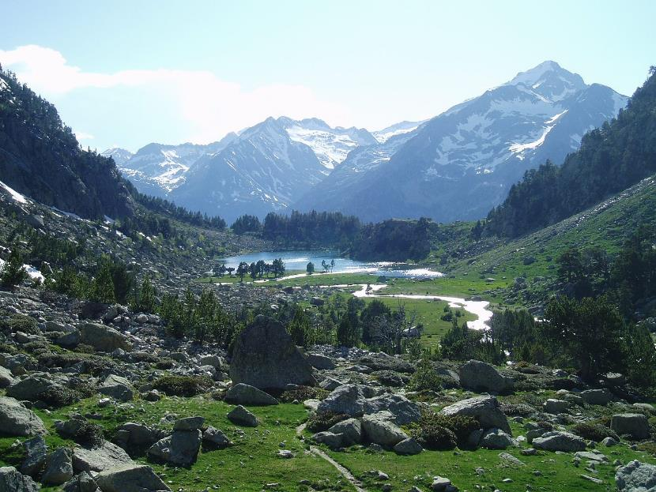
Besiberri en Catalogne : paysage typique avec petit lac et vallée suspendue.

Slide 11
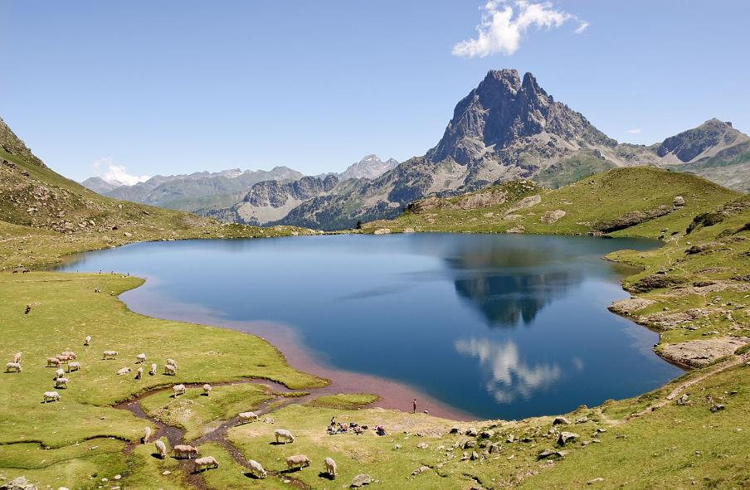
Le pic du Midi d'Ossau, en Béarn, fait partie d'une ancienne caldeira volcanique

Slide 12
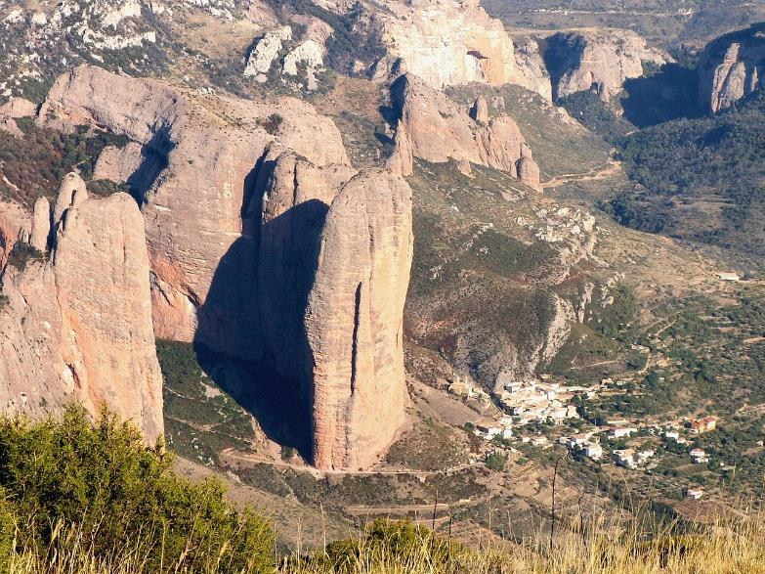
Les Mallos de Riglos, en Aragon, Espagne.

Slide 13
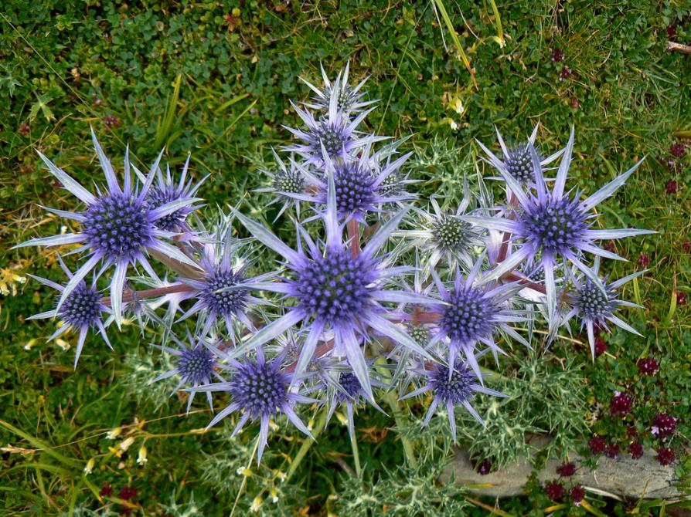
Chardon bleu des Pyrénées.

Slide 14
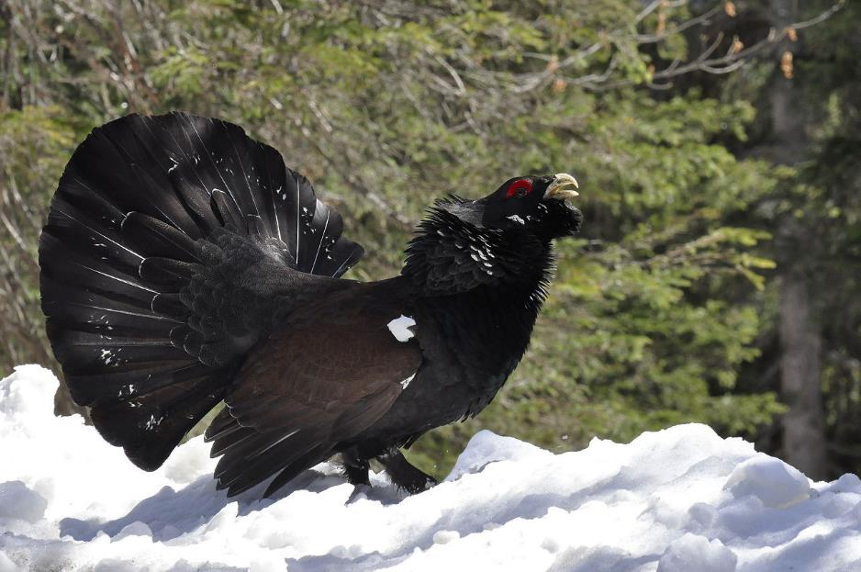
Grand Tétras mâle en parade.

Slide 15
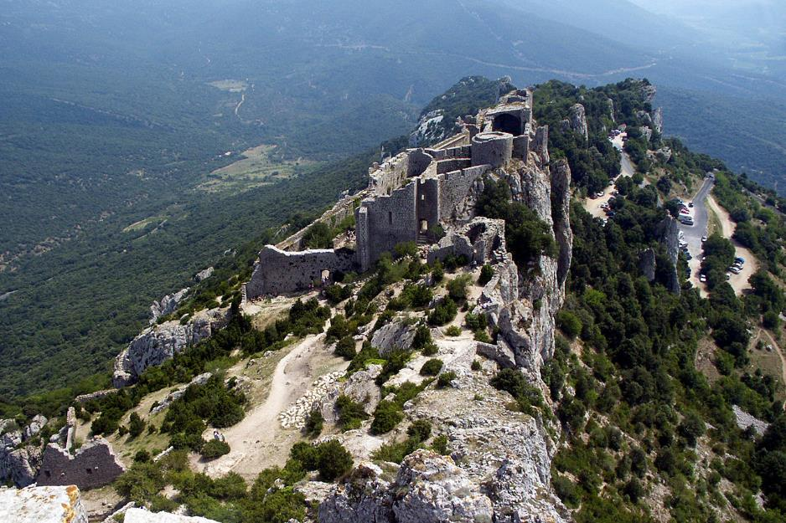
Château de Peyrepertuse.

Slide 16
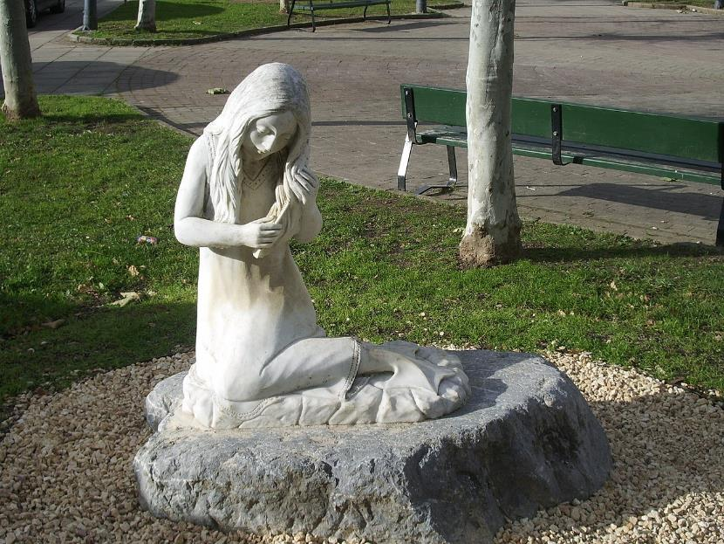
Statue représentant une lamina aux pieds palmés à Arrasate (Pays basque).

Slide 17
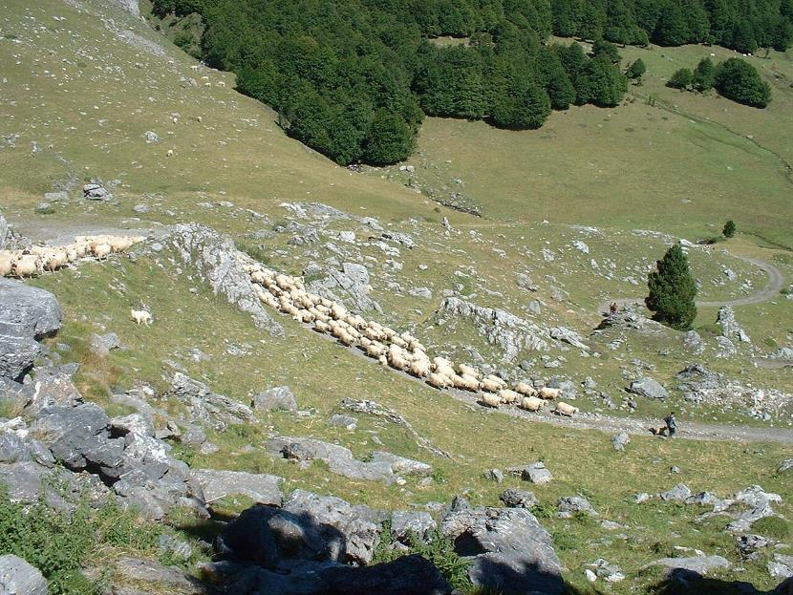
Transhumance dans le parc national des Pyrénées (étage alpin).

Slide 18
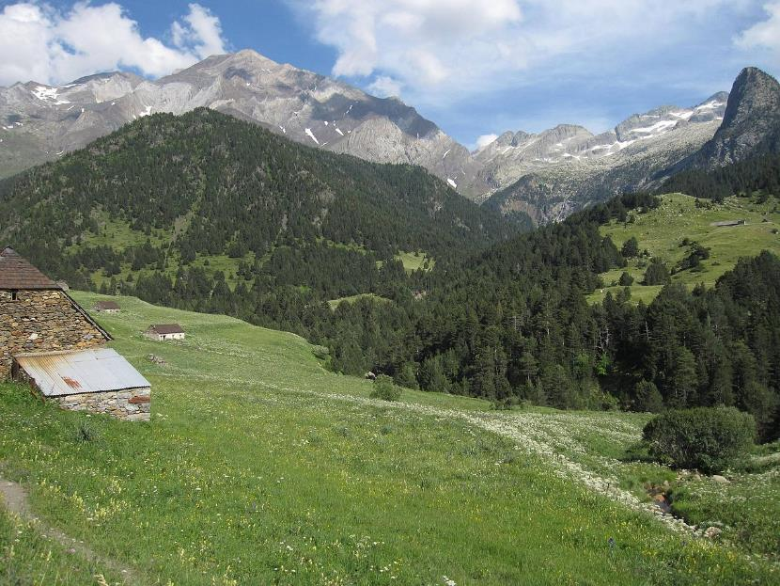
Le pic des Posets, Aragon, Espagne.

Slide 19
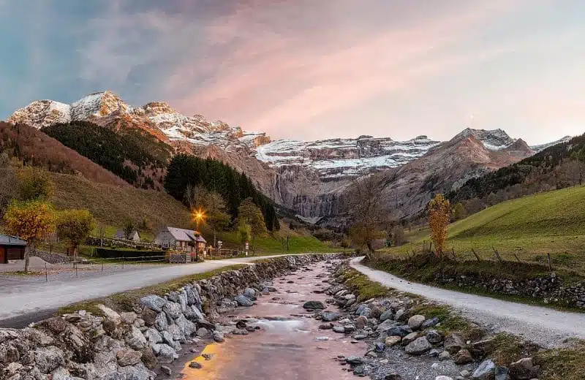
Cirque de Gavarnie

Slide 20
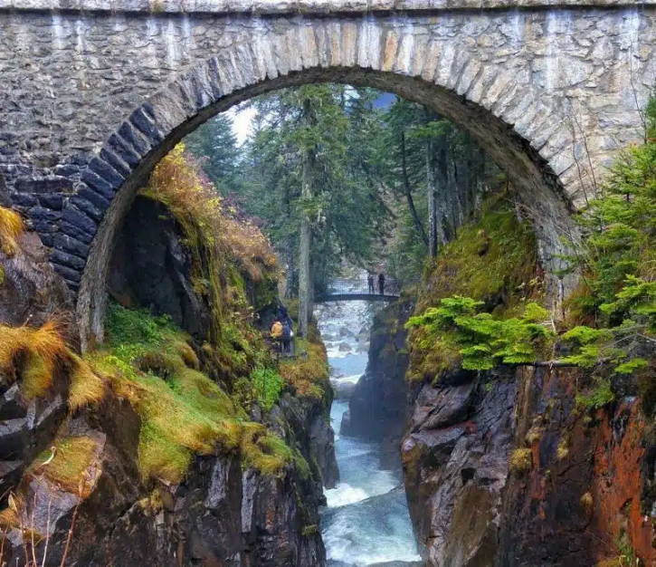
Pont d’Espagne,

Slide 21
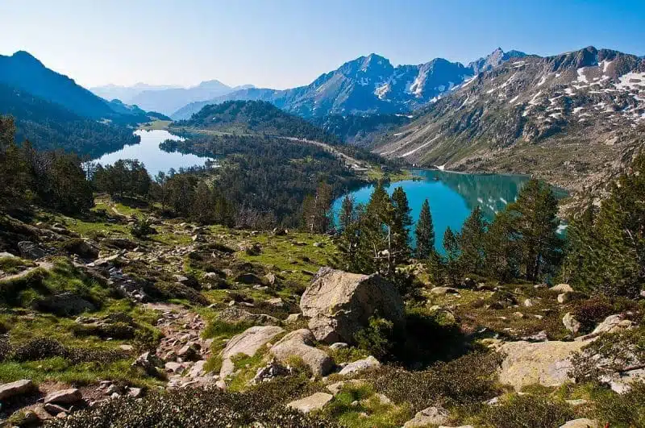
le massif du Néouvielle

Slide 22
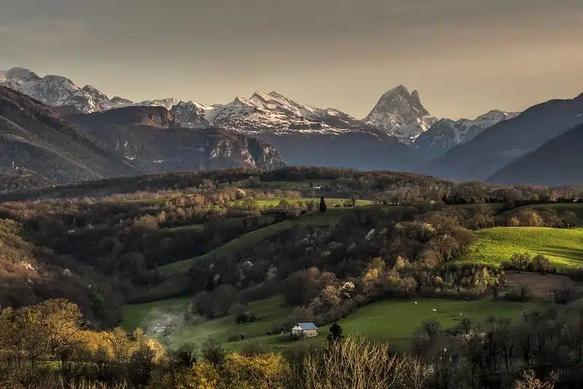
La vallée d’Ossau

Slide 23
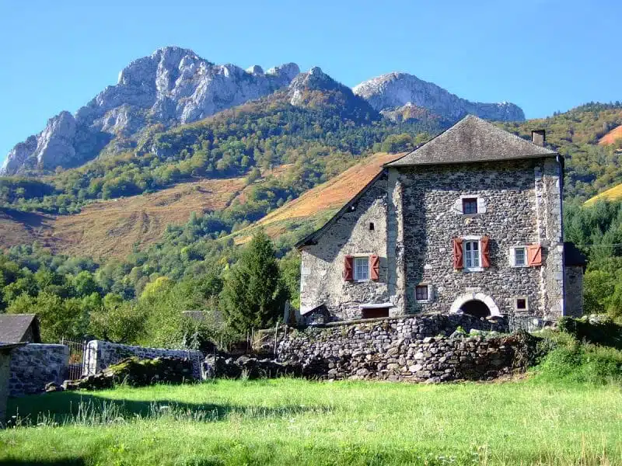
Ce ravissant village médiéval est situé au creux de la verte vallée d’Aspe. Il est composé de bâtisses chargées d’histoire, qui donnent à ses rues un charme indéniable : étables, four à pain, lavoir, église… Borce est une très jolie étape du pèlerinage de Saint-Jacques-de-Compostelle

Slide 24
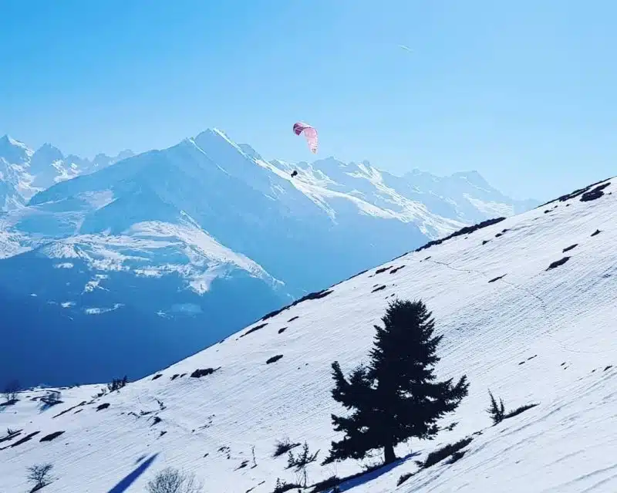
Le Val d’Azu

Slide 25
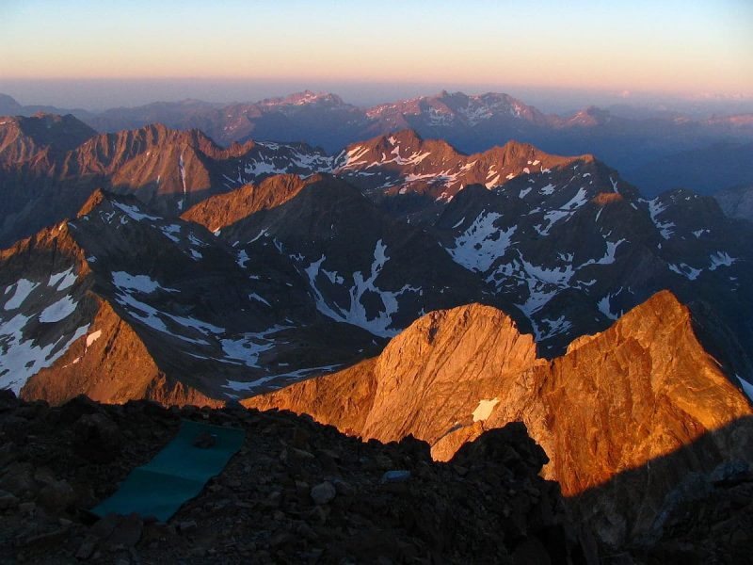
La Pique Longue du Vignemale

Slide 26
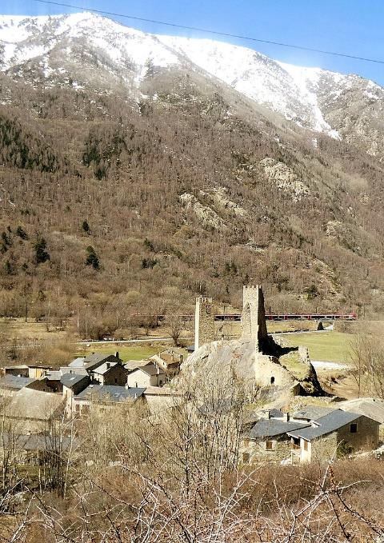
Le château de Carol, le hameau de Carol, la RN 20 et le train Toulouse - La Tour-de-Carol

Slide 27
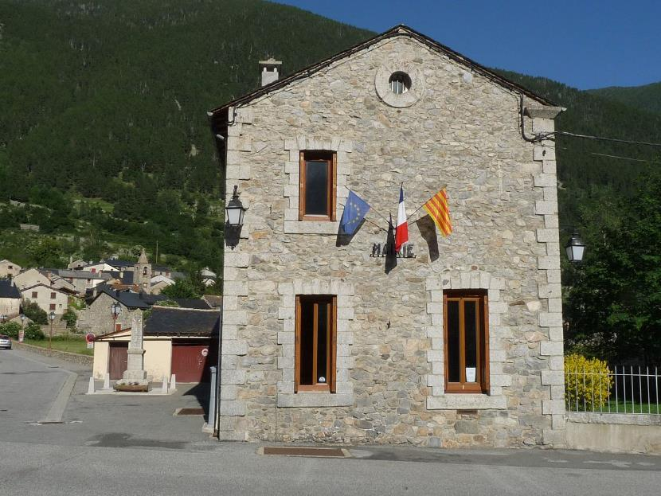
La mairie de Porta.

Slide 28
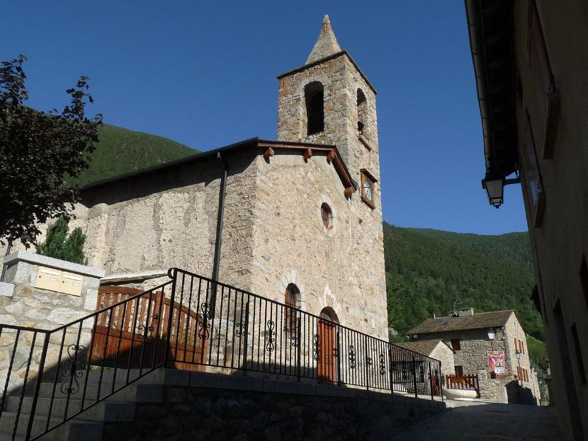
Église de Porta, Pyrénées-Orientales, France

Slide 29
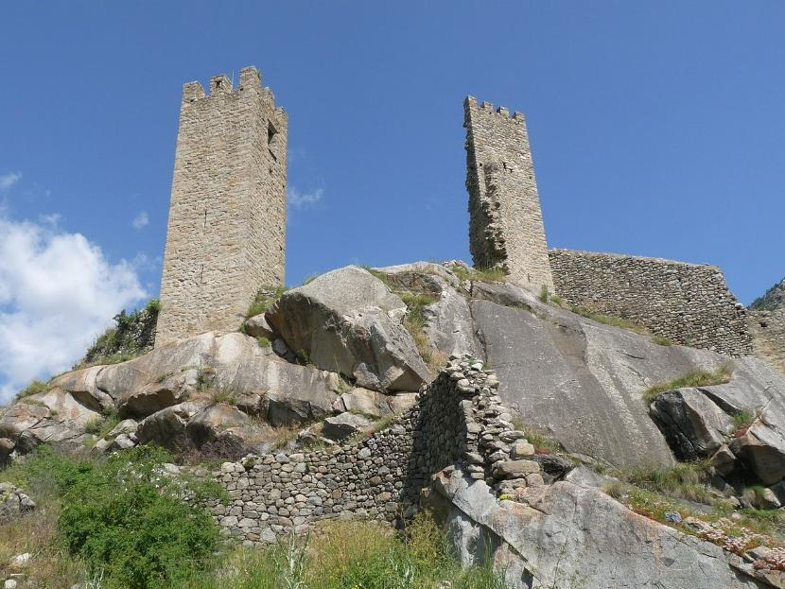
Tours de Carol, Porta, Pyrénées-Orientales, France

Slide 30

Soleil couchant sur la chaîne des Pyrénées, vue du pic de Vignemale

Slide 31
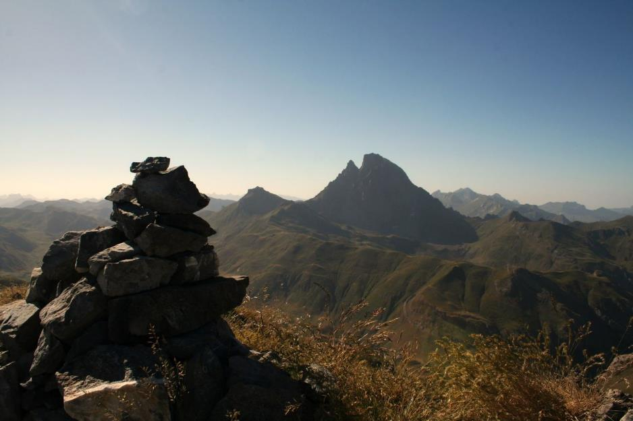
Le pic du Midi d'Ossau

Slide 32
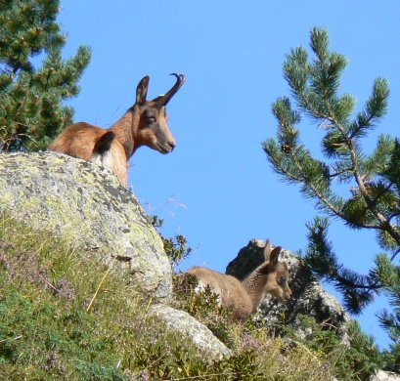
L'isard, cousin pyrénéen du chamois

Slide 33
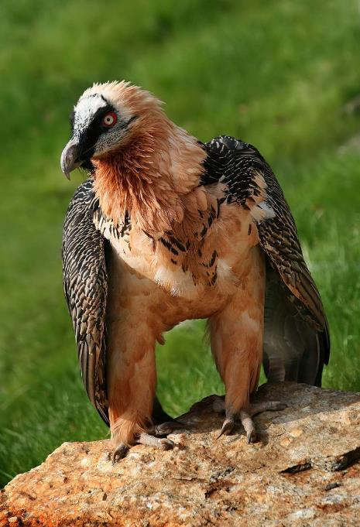
Lorient Vous A Proposé Les Pyrénées
Les Images Et Le Son Du Net
Daniel
Un gypaète barbu

